Slide 1
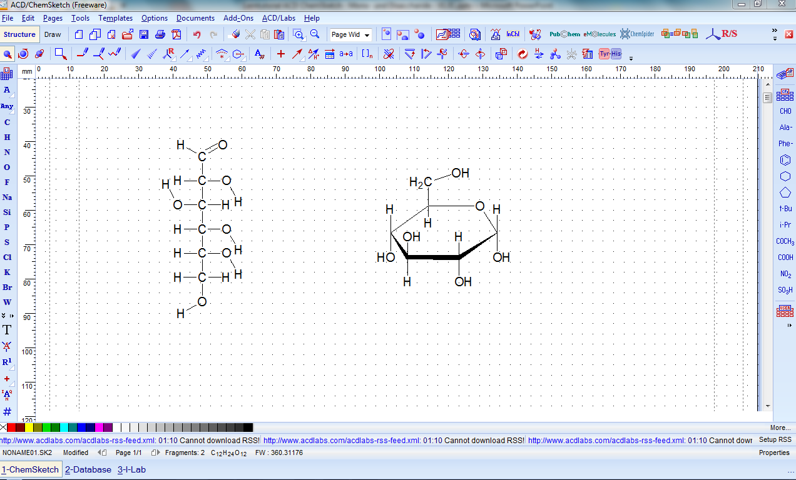
Lerntutorial ACD ChemSketch „Mono-, Di-, Oligo- und Polysaccharide“
Quelle Logo ACD/Labs: https://www.acdlabs.com/company/media/images.php
Screenshots und Formeln erstellt mit ACD/ChemSketch (Freeware), Version 2017.1.2,
Advanced Chemistry Development, Inc., Toronto, On, Canada, www.acdlabs.com, 2018
Mit freundliche r Genehmigung der Advanced Chemistry Development, Inc. (ACD/Labs)

Slide 2
1: ACD ChemSketch – Grundeinstellungen vornehmen
Öffnen Sie das Programm ACD ChemSketch und bestätigen Sie das sich öffnende Fenster mit OK.
Wählen Sie im Menüpunkt TOOLS die Funktion STRUCTURE PROPERTIES aus [alternativ: Tastenkombination ALT + SHIFT + S].
Wählen Sie innerhalb des sich öffnenden PROPERTIES-Fensters im Dropdown-Menü die Stilvorlage NORMAL aus.
Markieren Sie nun innerhalb des PROPERTIES-Fensters die Option ALL im Menübereich SHOW CARBONS.
Beenden Sie die Vornahme der Grundeinstellungen durch KLICKEN des Buttons SET DEFAULT und Schließen des PROPERTIES-Fensters.
Achten Sie darauf, dass sich das Programm im STRUCTURE-Modus befindet (ggf. durch Klicken des Button STRUCTURE aktivieren).
Achten Sie weiterhin darauf, dass im Menüband über dem horizontalen Lineal die Option DRAW NORMAL ausgewählt ist.
Wählen Sie als Anzeigegröße die Option PAGE WIDTH (Seitenbreite) durch Anklicken des Symbols PAGE WIDTH aus [alternativ: Auswahl im Dropdown-Menü]

Slide 3
2: ACD ChemSketch – Erste Schritte
Wählen Sie im linken Menüband „C“ für das Zeichnen von Kohlenstoff-Atomen aus.
Klicken Sie mit der Maus auf die Arbeitsfläche und erstellen Sie so ein C-Atom. ACHTUNG: Da das Programm immer automatisch durch Bindungen zu H-Atomen dafür sorgt, dass die Atome Edelgaskonfiguration erlangen, entsteht so ein Methan-Molekül (${CH}_{4}$).
Durch Anklicken und gleichzeitiges Ziehen erstellen Sie an der Position des Loslassens ein zweites, über eine Elektronenpaarbindung angebundenes C-Atom [alternativ: Einfachklick auf das bereits erstellte C-Atom].
Zeichnen Sie ein Methan-Molekül ($CH_{4}$), sodass alle vier enthaltenen Elektronenpaarbindungen dargestellt werden (Wasserstoff-Atome zeichnen Sie, indem Sie im linken Menüband „H“ für das Zeichnen von Wasserstoff-Atomen auswählen.
ACHTUNG: Sie haben sicher festgestellt, dass die Strukturformeln keine korrekten/ vollständigen LEWIS-Formeln darstellen. Wie bei den Molekülbaukästen werden die nichtbindenden Elektronenpaare nicht dargestellt – diese müssen gedanklich ergänzt werden!
TIPP: Durch Anklicken der Funktion CLEAN STRUCTURE („Recycling-Symbol“ )[oder F9] wird die 2D-Darstellung auf der Arbeitseben optimiert.

Slide 4
3: Zeichnen von Monosaccharid-Molekülen
Das Programm ACD ChemSketch beinhaltet eine umfangreiche Vorlagenbibliothek. Diese wird im Menü TEMPLATES über die Funktion TEMPLATE WINDOW [alternativ: Funktionstaste F5] aufgerufen.
Wählen Sie im TEMPLATES-Menü den Reiter CARBOHYDRATES (ACHTUNG: Wird der Reiter CARBOHYDRATES nicht angezeigt, muss dieser im Menü ORGANIZER innerhalb des Template-Fensters ausgewählt werden.)
Die Übernahme einer Darstellung aus der Bibliothek erfolgt durch Klicken auf eine Darstellung, die Ablage auf der Arbeitsfläche durch erneutes Klicken an der vorgesehenen Position.
Zeichnen Sie mehrere Monosaccharid-Moleküle in der FISCHER-Projektion durch Übernahme aus der Vorlagenbibliothek.
Kopieren Sie diese jeweils daneben (Markieren, anschließendes Klicken der rechten Maustaste und Auswahl der Option COPY [Endposition durch Klicken der rechten Maustaste und Auswahl der Option PASTE-DEFAULT [alternativ: STRG + C]) und Ablegen an der Endposition durch Klicken der rechten Maustaste und Auswahl der Option PASTE-DEFAULT [alternativ: STRG + V])
Modifizieren Sie die kopierten Moleküle so, dass die entsprechenden Enantiomere (Spiegelbild-Moleküle) entstehen und benennen Sie diese entsprechend der D-/L-Nomenklatur.

Slide 5
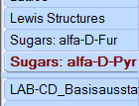
4. Zeichnen von Monosacharid-Molekülen in der HAWORTH-Projektion
Wählen Sie im Menüpunkt TOOLS die Funktion STRUCTURE PROPERTIES aus [alternativ: Tastenkombination ALT + SHIFT + S].
Wählen Sie innerhalb des sich öffnenden PROPERTIES-Fensters im Dropdown-Menü die Stilvorlage NORMAL aus.
Demarkieren Sie nun innerhalb des PROPERTIES-Fensters die Option ALL im Menübereich SHOW CARBONS.
Beenden Sie die Vornahme der Grundeinstellungen durch KLICKEN des Buttons SET DEFAULT und Schließen des PROPERTIES-Fensters.
Wählen Sie in der Vorlagenbibliothek (Menü TEMPLATES über die Funktion TEMPLATE WINDOW [alternativ: Funktionstaste F5) den Reiter SUGARS: ALFA-D-FUR bzw. SUGARS: ALFA-D-PYR aus. (ACHTUNG: Werden diese Reiter nicht angezeigt, müssen diese im Menü ORGANIZER innerhalb des Template-Fensters ausgewählt werden.)
Wählen Sie ein Monosaccharid-Molekül aus. Die Übernahme einer Darstellung aus der Bibliothek erfolgt durch Klicken auf eine Darstellung, die Ablage auf der Arbeitsfläche durch erneutes Klicken an der vorgesehenen Position.
Zeichnen Sie das entsprechende Monosaccharid-Molekül in der FISCHER-Projektion von Hand auf Papier. Überprüfen Sie Ihre händische Zeichnung mit der FISCHER-Projektion aus der Vorlagenbibliothek, indem Sie diese aufrufen und neben der HAWORTH-Projektion ablegen (vgl. 3.).

Slide 6
5. Zeichnen von Di-, Oligo- und Polysaccharid-Molekülen
Wählen Sie im Menüpunkt TOOLS die Funktion STRUCTURE PROPERTIES aus [alternativ: Tastenkombination ALT + SHIFT + S].
Wählen Sie innerhalb des sich öffnenden PROPERTIES-Fensters im Dropdown-Menü die Stilvorlage NORMAL aus.
Demarkieren Sie nun innerhalb des PROPERTIES-Fensters die Option ALL im Menübereich SHOW CARBONS.
Beenden Sie die Vornahme der Grundeinstellungen durch KLICKEN des Buttons SET DEFAULT und Schließen des PROPERTIES-Fensters.
Wählen Sie in der Vorlagenbibliothek (Menü TEMPLATES über die Funktion TEMPLATE WINDOW [alternativ: Funktionstaste F5) den Reiter SUGARS: ALFA-D-FUR bzw. SUGARS: ALFA-D-PYR aus. (ACHTUNG: Werden diese Reiter nicht angezeigt, müssen diese im Menü ORGANIZER innerhalb des Template-Fensters ausgewählt werden.)
Wählen Sie die benötigten Monomere in der HAWORTH-Projektion aus und legen Sie diese auf der Arbeitsfläche ab (Die Übernahme einer Darstellung aus der Bibliothek erfolgt durch Klicken auf eine Darstellung, die Ablage auf der Arbeitsfläche durch erneutes Klicken an der vorgesehenen Position.)
Erstellen Sie benötigte glycosidische Bindungen zwischen den entsprechenden Monosaccharid-Bausteinen, indem Sie auf das O-Atom der OH-Gruppe des einen Monomeren doppelklicken, die linke Maustaste gedrückt halten und dann zur OH-Gruppe am anomeren C-Atom des anderen Bausteins ziehen.
Zeichnen Sie auf diese Weise einige Di-, Oligo- und Polysaccharid-Moleküle.

